Slide 1

第九章重积分与曲线积分
第二节 二重积分的计算法
邢小青
华南师范大学 数学科学学院
xingxq@scnu.edu.cn

Slide 2
第二节 二重积分的计算法
一、利用直角坐标计算二重积分
二、利用极坐标计算二重积分

Slide 3
问题的提出:
按定义:二重积分是一个特定乘积和式极限
然而，用定义来计算二重积分，一般情况
下是非常麻烦的.
那么，有没有简便的计算方法呢?这就是我
们今天所要研究的课题。下面介绍:

Slide 4
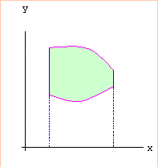
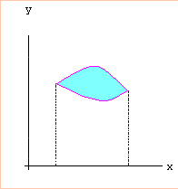

一、利用直角坐标系计算二重积分
二重积分仅与被积函数及积分区域有关.
如果积分区域为：
［X－型］
其中函数 、 在区间 上连续.
X型区域的特点： 穿过区域且平行于y轴的直线与区域边界相交不多于两个交点.

Slide 5
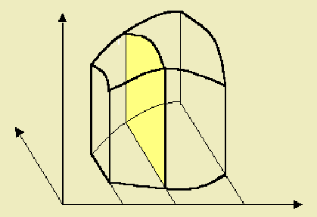
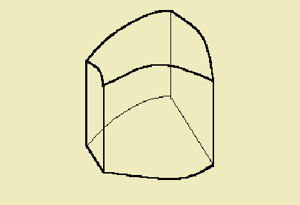

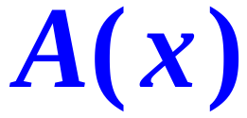


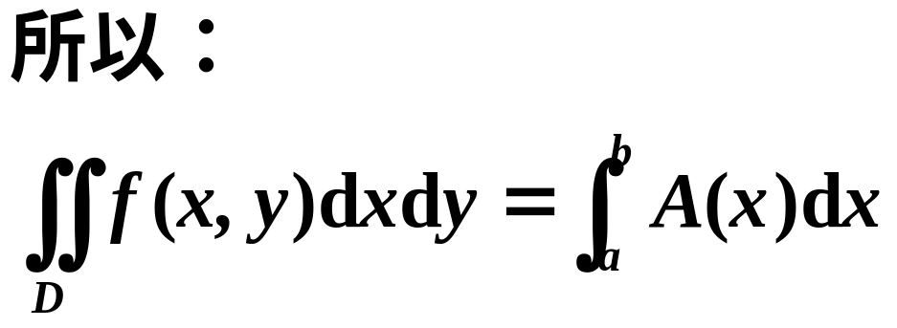
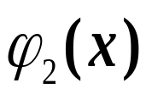
X-型域下二重积分的计算:
由几何意义，若
则
a
x
b
(曲顶柱体的体积)
此为平行截面面积为已知的立体的体积.
z
y

Slide 6
z
y

Slide 7
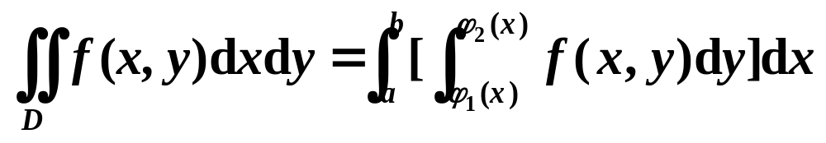
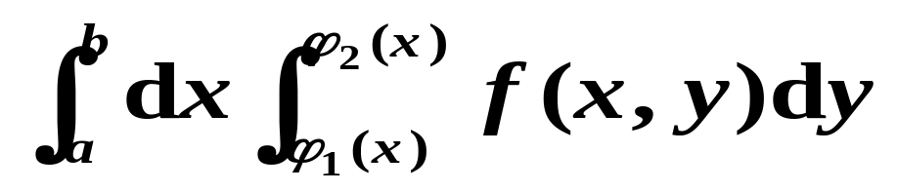
注意: 1）上式说明: 二重积分可化为二次定
积分计算;
2）积分次序: X-型域 先 y 后 x;
3）积分限确定法: 域中一线插, 内限定上下，
域边两线夹, 外限依靠它。
为方便，上式也常记为：
注: 若 f(x, y)≤0 仍然适用。

Slide 8
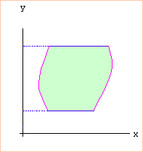
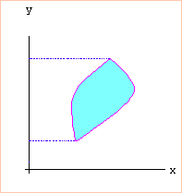


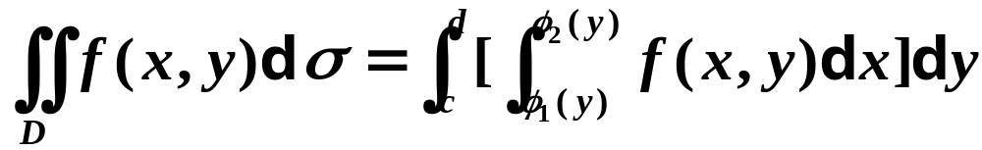
如果积分区域为：
［Y－型］

Slide 9
注意:
1）积分次序: Y-型域 , 先 x 后 y;
2）积分限确定法:
“域中一线插”, 须用平行于x轴的射线
穿插区域 。

Slide 10
利用直角坐标系计算二重积分的步骤:
（1）画出积分区域的图形,求出边界曲线交点坐标；
（2）根据积分域类型, 确定积分次序；
（3）确定积分限，化为二次定积分；
（4）计算两次定积分，即可得出结果.
注意：二重积分转化为二次定积分时，关键在于正确确定积分限,一定要做到熟练、准确。

Slide 11
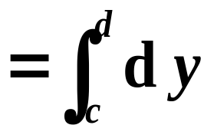

说明: (1) 若积分区域既是 X - 型区域又是Y - 型区域 ,
则有
为计算方便,可选择积分序, 必要时还可以交换积分序.
(2) 若积分域较复杂,可将它分成若干
X - 型域或Y - 型域 ,
则

Slide 12
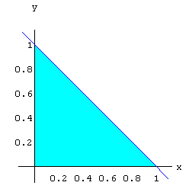


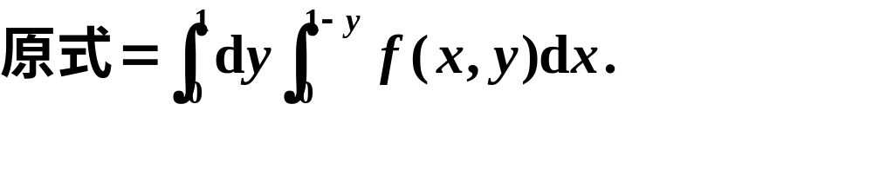
解
积分区域如图
{
X-型:
{
Y-型:

Slide 13
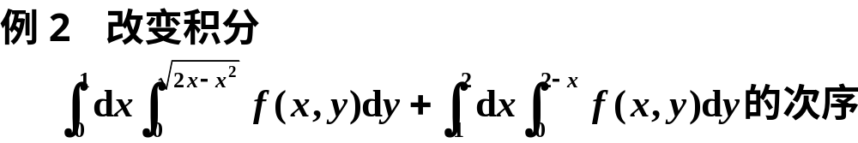
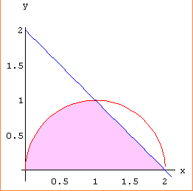
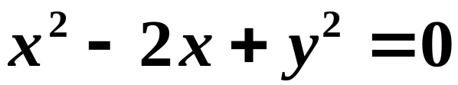

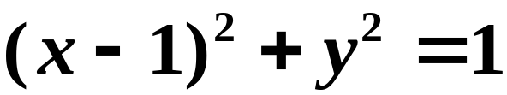
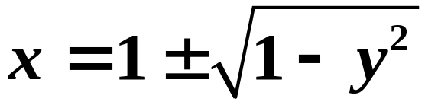
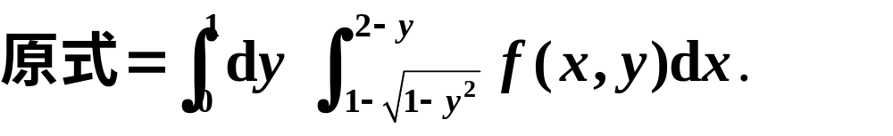
解:
积分区域如图

Slide 14
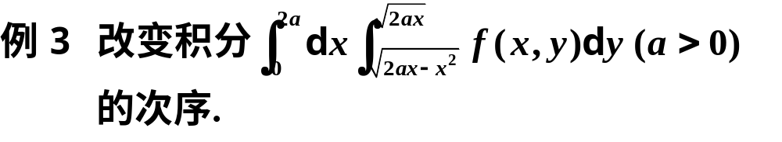
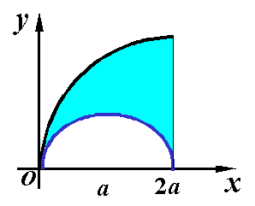
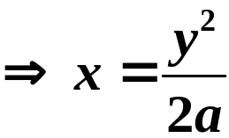



解
3
1
2
原式

Slide 15
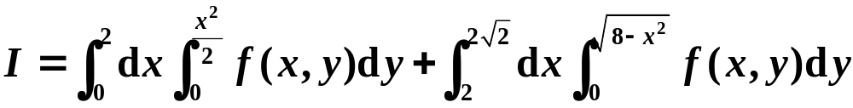
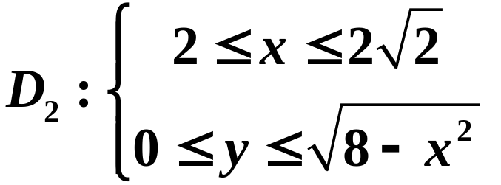

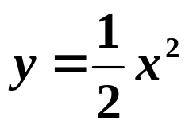





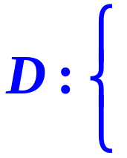

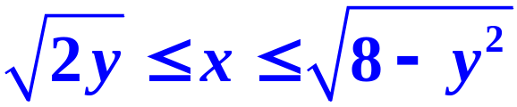
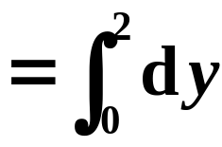
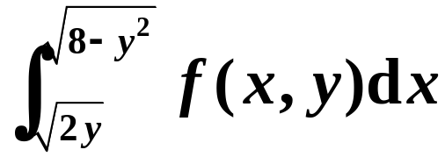
例4. 交换下列积分顺序
解: 积分域由两部分组成:
视为Y - 型区域 , 则

Slide 16
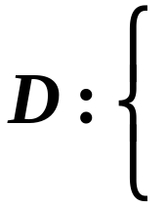

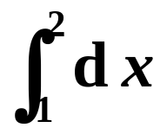
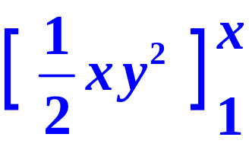

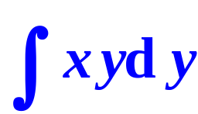
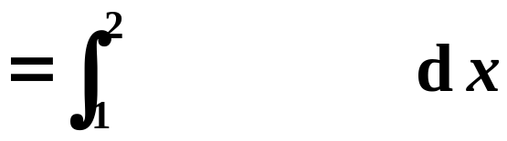





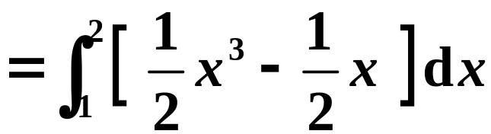
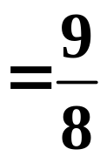

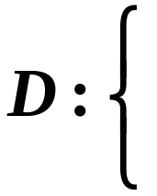

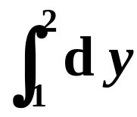

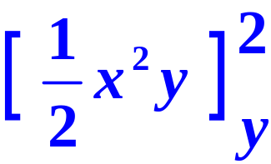
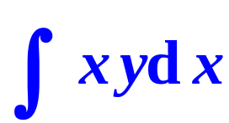
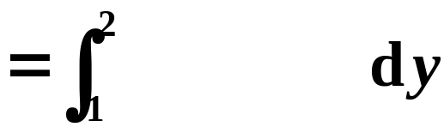

例5. 计算
其中D 是直线 y＝1, x＝2, 及
y＝x 所围的闭区域.
解法1. 将D看作X - 型区域, 则
解法2. 将D看作Y - 型区域, 则

Slide 17
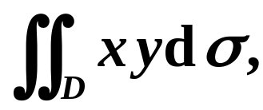
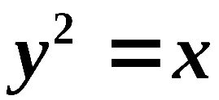










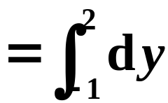

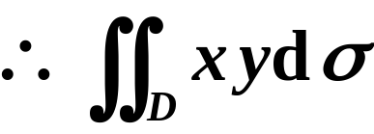
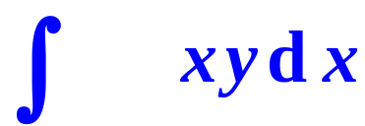

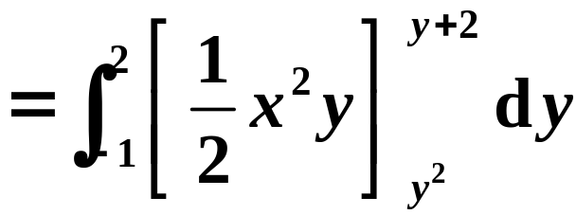
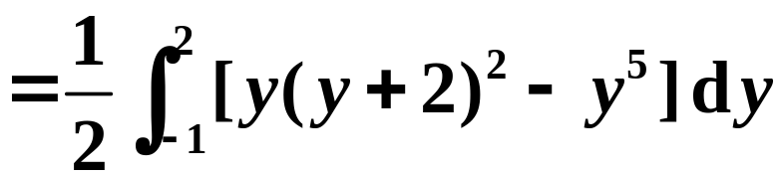


例6. 计算
其中D 是抛物线
及直线
所围成的闭区域.
解: 为计算简便, 先对 x 后对 y 积分,
则

Slide 18











解

Slide 19












解

Slide 20









例9
解：
X-型

Slide 21










解

Slide 22














例11. 计算
其中D 是直线
所围成的闭区域.
解: 由被积函数可知,
先对 x 积分不行,
因此取D 为X - 型域 :

Slide 23

二. 利用极坐标系计算二重积分
当一些二重积分的积分区域D用极坐标表示比
较简单，或者一些函数它们的二重积分在直角坐标
系下根本无法计算时，我们可以在极坐标系下考虑
其计算问题。

Slide 24

















1.直系与极系下的二重积分关系（如图）
（1）面积元素变换为极系下：
（2）二重积分转换公式：

Slide 25


（3）注意：将直角坐标系的二重积分化为极坐标系下
的二重积分需要进行“三换”：

Slide 26



2 极系下的二重积分化为二次积分
将直系下的二重积分化为极系后，极系下的二重积分仍然需要化为二次积分来计算。
用两条过极点的射线夹平面区域，
由两射线的倾角得到其上下限
任意作过极点的半射线与平面区域相交，
由穿进点，穿出点的极径得到其上下限。

Slide 27














二重积分化为二次积分的公式（１）
区域特征如图

Slide 28









二重积分化为二次积分的公式（２）
区域特征如图

Slide 29








二重积分化为二次积分的公式（３）
区域特征如图
极坐标系下区域的面积

Slide 30









解

Slide 31






解

Slide 32










解

Slide 33
















出发点:
解

Slide 34





Slide 35










Slide 36










解

Slide 37










解

Slide 38







Slide 39


三、小结
二重积分在直角坐标下的计算公式
［X－型］
［Y－型］
（在积分中要正确选择积分次序)

Slide 40





二重积分在极坐标下的计算公式
（在积分中注意使用对称性）

Slide 41
总结
计算二重积分应该注意以下几点：
首先，选择坐标系。
先要考虑积分区域的形状，看其边界曲线用直系方程表示简单还是极系方程表示简单，其次要看被积函数的特点，看使用极坐标后函数表达式能否简化并易于积分。
根据区域形状和类型确定积分次序，从而穿线确定内限，夹线确定外限。
其次，化二重积分为二次积分。
由内向外逐层计算，内层积分计算时，外层积分变量看做常量。
最后，计算二次积分。

Slide 42

思考题

Slide 43








思考题解答

Slide 44





Slide 45

练 习 题

Slide 46



Slide 47



Slide 48



Slide 49

练习题答案

Slide 50


